Slide 1

NHIỆT LIỆT CHÀO MỪNG CÁC THÂY CÔ ĐẾN DỰ GIỜ THĂM LƠP

Slide 2







KHỞI ĐỘNG
BÁO CÁO KẾT QUẢ NGHIÊN CỨU BÀI HỌC CỦA CÁC TỔ
7D-TỔ 1
7D-TỔ 2
7D-TỔ 3
7D-TỔ 4

Slide 3



TIA PHÂN GIÁC CỦA GÓC
Tiết 12

Slide 4

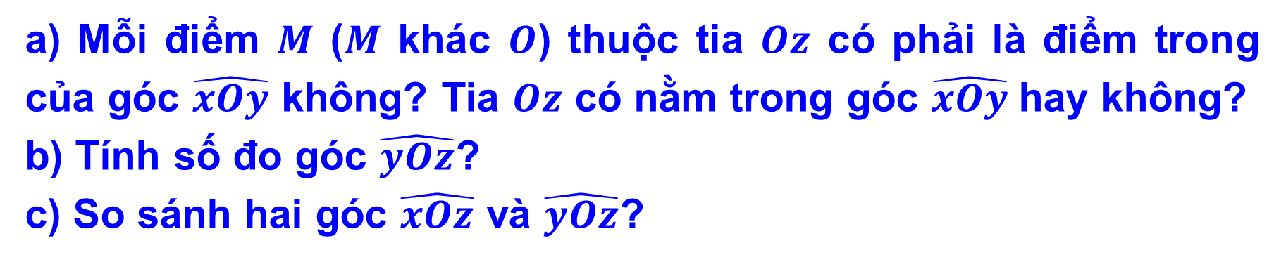

1. ĐỊNH NGHĨA
HOẠT ĐỘNG HÌNH THÀNH KIẾN THỨC
a) Mỗi điểm $M$ ($M$ khác $O$) thuộc tia $Oz$ có phải là điểm trong của góc $\hat{xOy}$ không? Tia $Oz$ có nằm trong góc $\hat{xOy}$hay không?
b) Tính số đo góc $\hat{yOz}$?
c) So sánh hai góc $\hat{xOz}$ và $\hat{yOz}$?
HS hđ nhóm 4
HS đại diện nhóm lên bảng trình bày, nhận xét chéo.

Slide 5
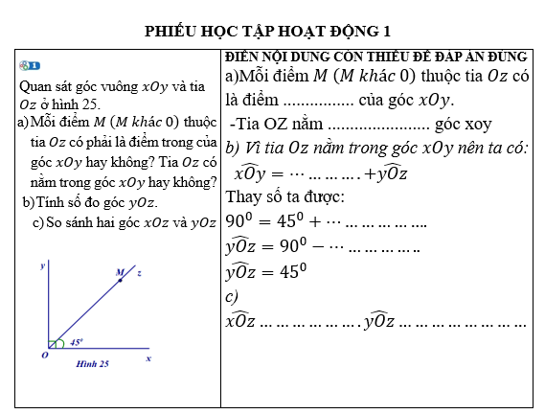

Slide 6


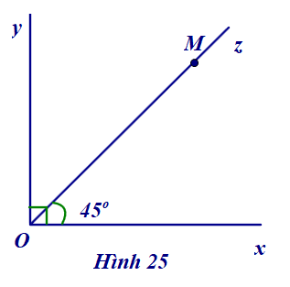

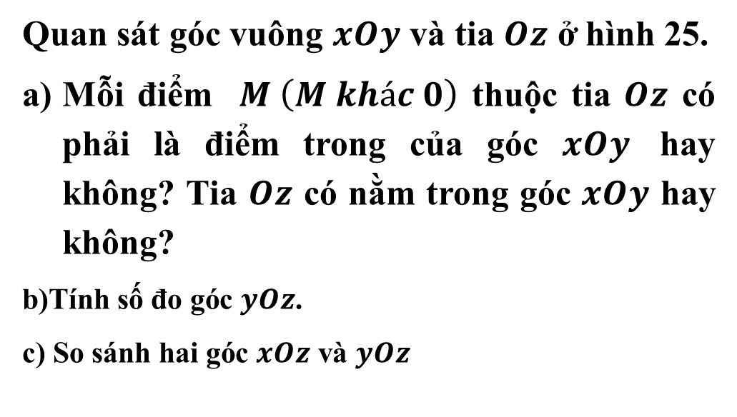


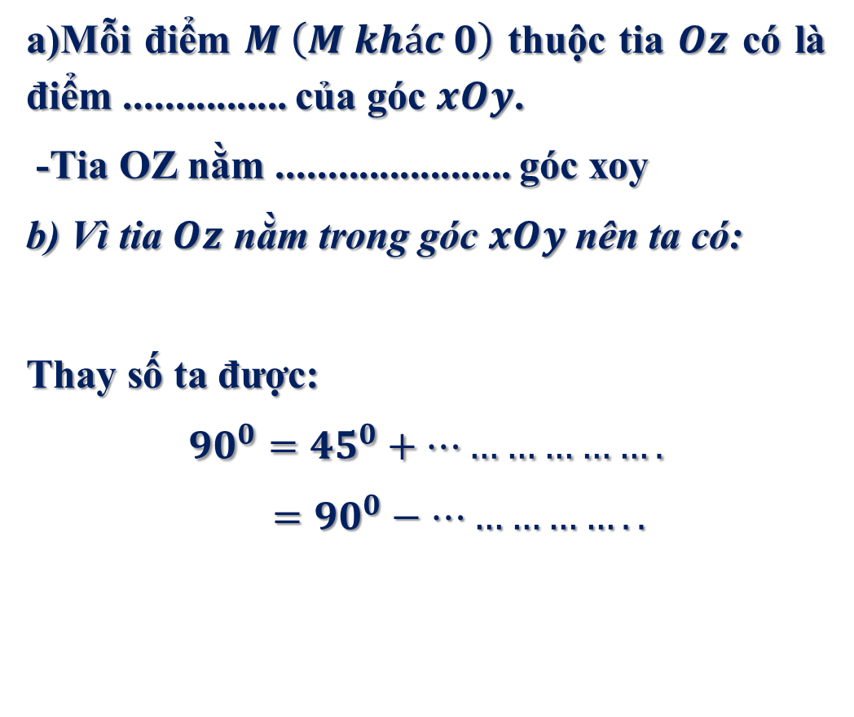
PHIẾU HỌC TẬP HOẠT ĐỘNG 1
Quan sát góc vuông $xOy$ và tia $Oz$ ở hình 25.
Mỗi điểm $M \left(M khác 0\right)$ thuộc tia $Oz$ có phải là điểm trong của góc $xOy$ hay không? Tia $Oz$ có nằm trong góc $xOy$ hay không?
b)Tính số đo góc $yOz$.
c) So sánh hai góc $xOz$ và $yOz$
ĐIỀN NỘI DUNG CÒN THIẾU ĐỂ ĐÁP ÁN ĐÚNG
a)Mỗi điểm $M \left(M khác 0\right)$ thuộc tia $Oz$ có là điểm ................ của góc $xOy$.
-Tia OZ nằm ....................... góc xoy
b) Vì tia $Oz$ nằm trong góc $xOy$nên ta có:
Thay số ta được:
$$90^{0}=45^{0}+……………….$$
$=90^{0}−……………..$
trong
$$45^{0}$$
$$=$$
$$= 45^{0}$$

Slide 7

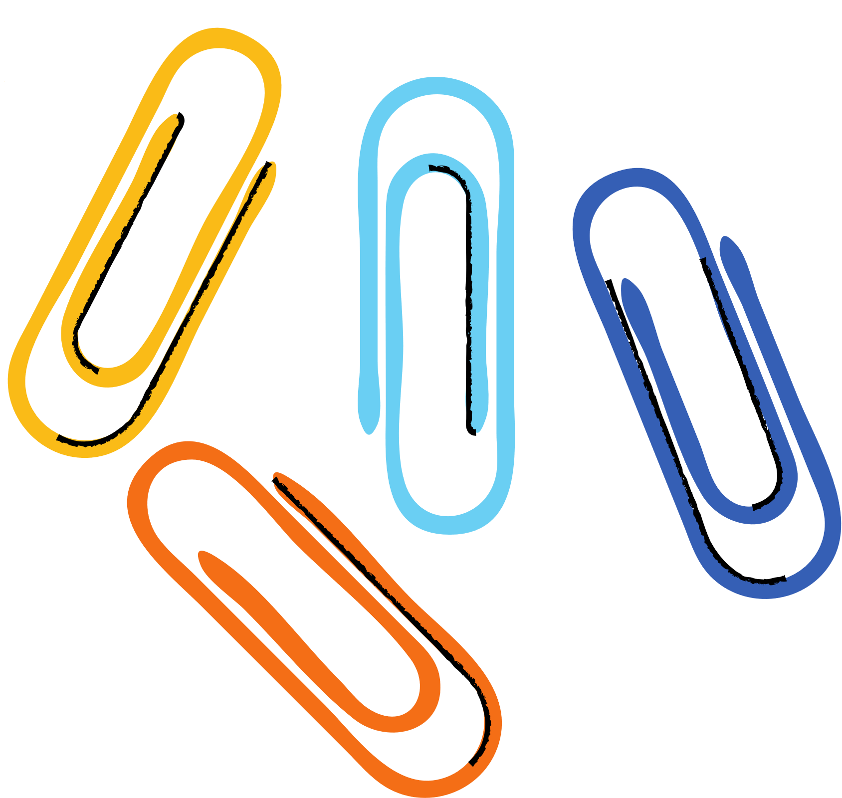







Định nghĩa: Tia phân giác của một góc là tia nằm trong góc và tạo với hai cạnh của góc đó hai góc bằng nhau.

Slide 8


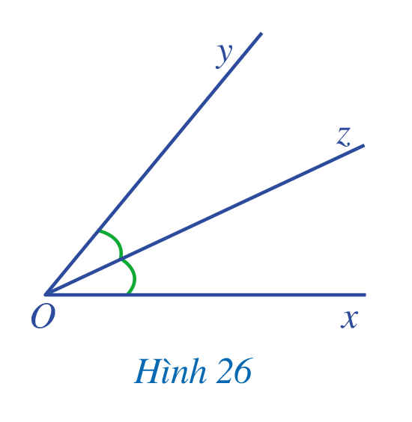



Tia $Oz$ là tia phân giác của góc $xOy$ (không phải là góc bẹt) nếu tia $Oz$ nằm trong góc $xOy$ và nó tạo với hai cạnh của góc đó hai góc bằng nhau ($\hat{xOz}=\hat{yOz}$)

Slide 9

* VÍ DỤ 1
HS hđ cá nhân, trả lời
HS nhận xét.
Hình 1
Hình 2
Hình 3
a) Trong hình 1, tia $At$ có là tia phân giác của góc $\hat{xAy}$không?
b) Trong hình 2, tia $Bn$ có là tia phân giác của góc $\hat{mBp}$không?
c) Trong hình 3, tia $Cs$ có là tia phân giác của góc $\hat{vCr}$không?

Slide 10
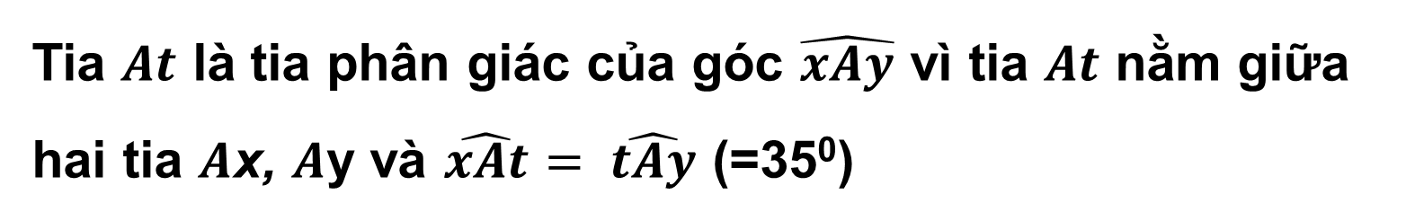
* VÍ DỤ 1
Hình 1
Tia $At$ là tia phân giác của góc $\hat{xAy}$ vì tia $At$ nằm giữa hai tia $A$x, $A$y và $\hat{xAt}= \hat{tAy}$ (=35⁰)
HOẠT ĐỘNG HÌNH THÀNH KIẾN THỨC

Slide 11
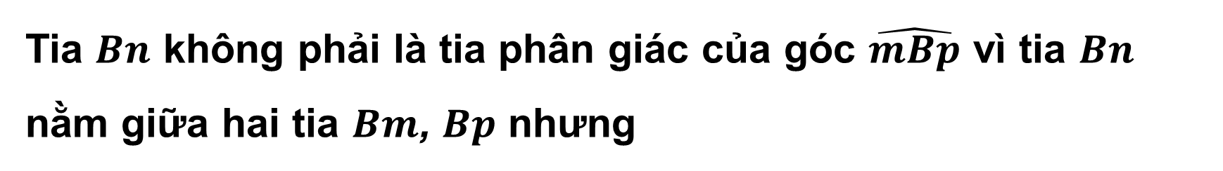
* VÍ DỤ 1
Hình 2
HOẠT ĐỘNG HÌNH THÀNH KIẾN THỨC
Tia $Bn$ không phải là tia phân giác của góc $\hat{mBp}$ vì tia $Bn$ nằm giữa hai tia $Bm$, $Bp$ nhưng

Slide 12
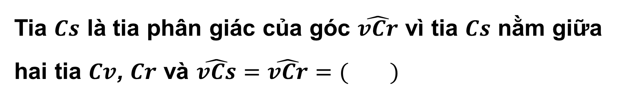
* VÍ DỤ 1
Hình 3
HOẠT ĐỘNG HÌNH THÀNH KIẾN THỨC
Tia $Cs$ là tia phân giác của góc $\hat{vCr}$ vì tia $Cs$ nằm giữa hai tia $Cv$, $Cr$ và $\hat{vCs}=\hat{vCr}=( )$

Slide 13
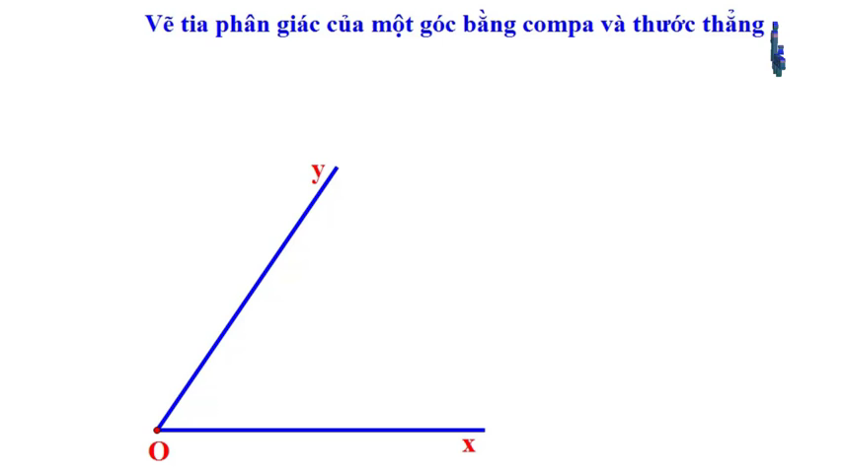
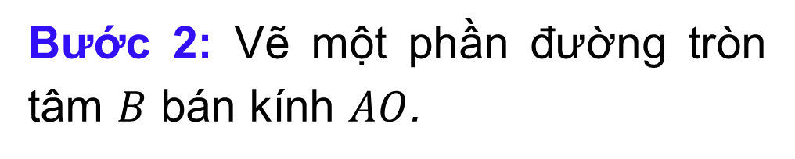
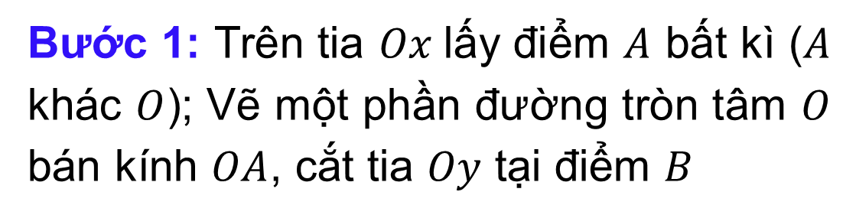

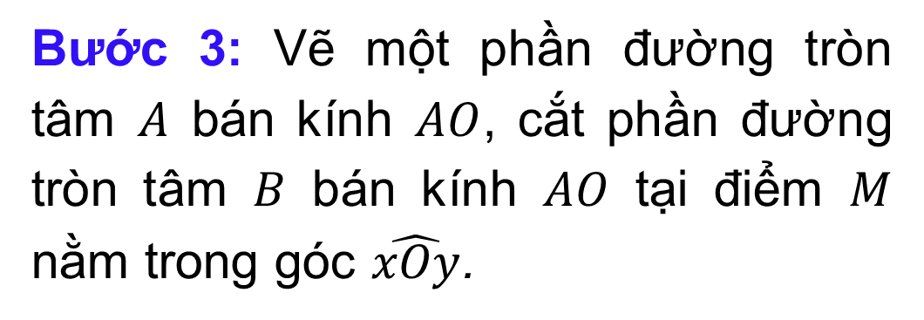
2. VẼ TIA PHÂN GIÁC CỦA MỘT GÓC
Cách 1: Sử dụng thước thẳng và com pa
Bước 1: Trên tia $Ox$lấy điểm $A$ bất kì ($A$ khác $O$); Vẽ một phần đường tròn tâm $O$ bán kính $OA$, cắt tia $Oy$ tại điểm $B$
Bước 2: Vẽ một phần đường tròn tâm $B$ bán kính $AO$.
Bước 3: Vẽ một phần đường tròn tâm $A$ bán kính $AO$, cắt phần đường tròn tâm $B$ bán kính $AO$ tại điểm $M$ nằm trong góc $\hat{xOy}$.
Bước 4: Vẽ tia $Oz$ đi qua điểm $M$, ta được tia phân giác $Oz$ của $\hat{xOy}$

Slide 14
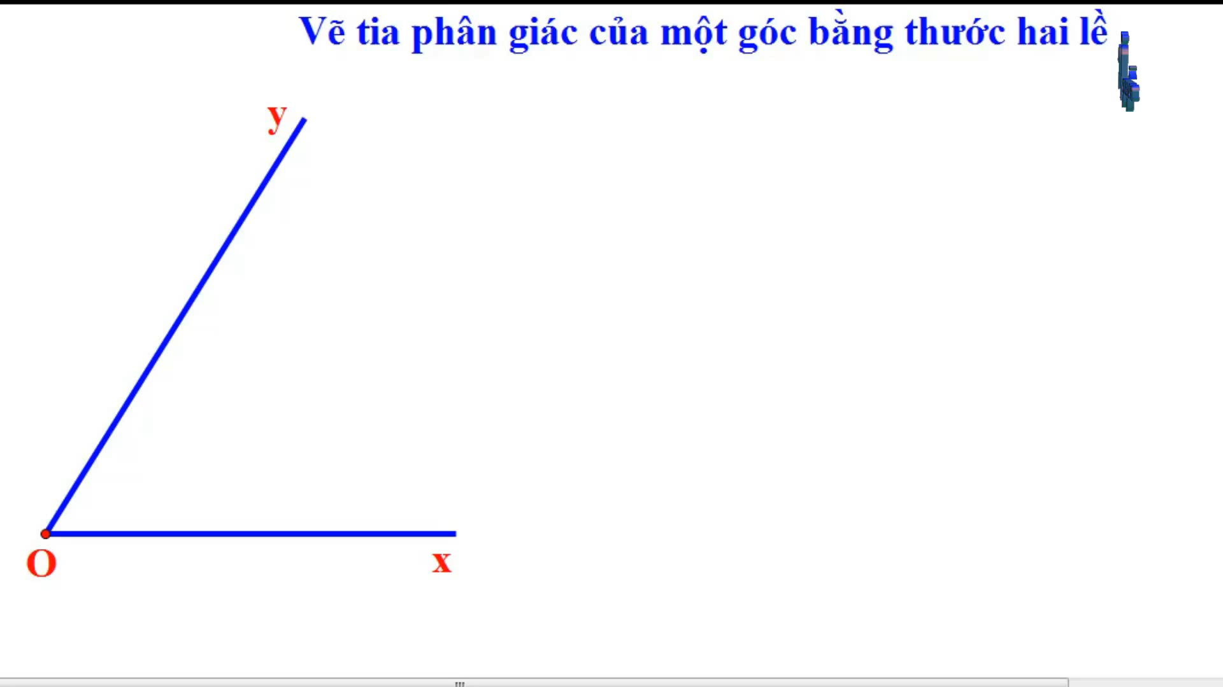
2. VẼ TIA PHÂN GIÁC CỦA MỘT GÓC
Cách 2: Sử dụng thước hai lề

Slide 15

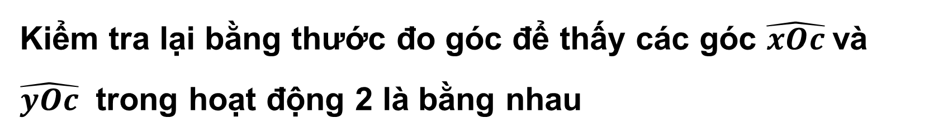
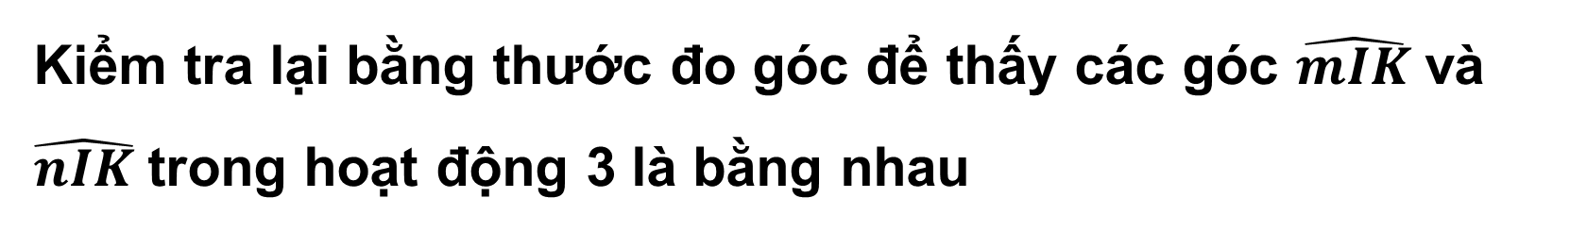
* Luyện tập 1
Kiểm tra lại bằng thước đo góc để thấy các góc $\hat{xOc}$và $\hat{yOc}$ trong hoạt động 2 là bằng nhau
* Luyện tập 2
HOẠT ĐỘNG HÌNH THÀNH KIẾN THỨC
Kiểm tra lại bằng thước đo góc để thấy các góc $\hat{mIK}$và $\hat{nIK}$trong hoạt động 3 là bằng nhau
HS hđ nhóm đôi để kiểm tra lại

Slide 16
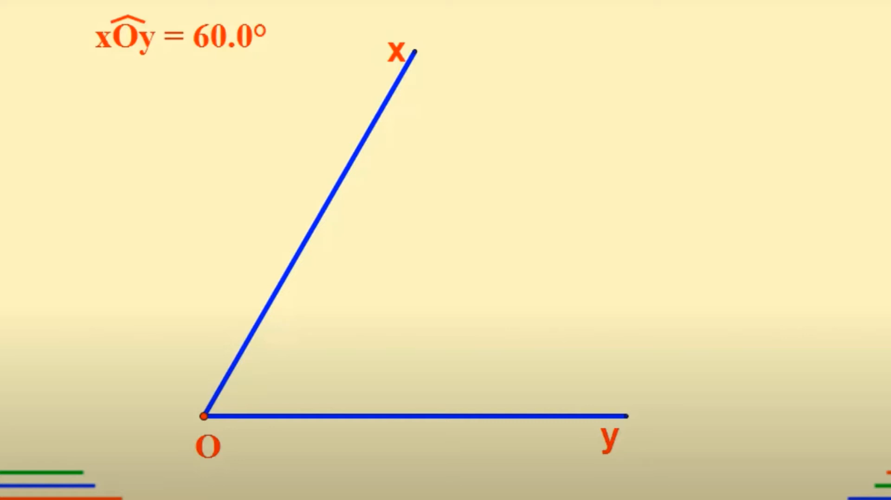
2. VẼ TIA PHÂN GIÁC CỦA MỘT GÓC
Cách 3: Sử dụng thước đo độ

Slide 17
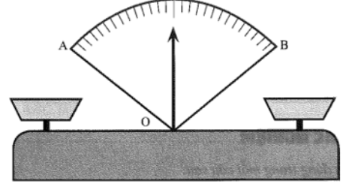
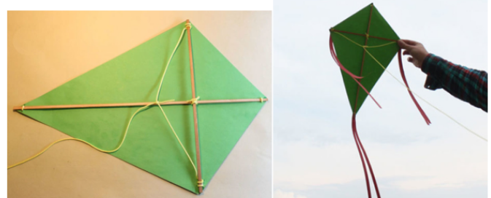
HÌNH ẢNH THỰC TẾ VỀ TIA PHÂN GIÁC

Slide 18
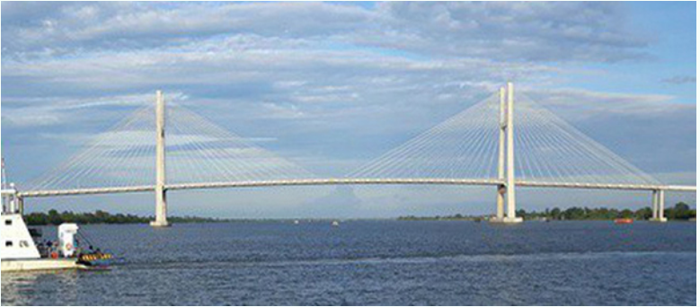
HÌNH ẢNH THỰC TẾ VỀ TIA PHÂN GIÁC

Slide 19
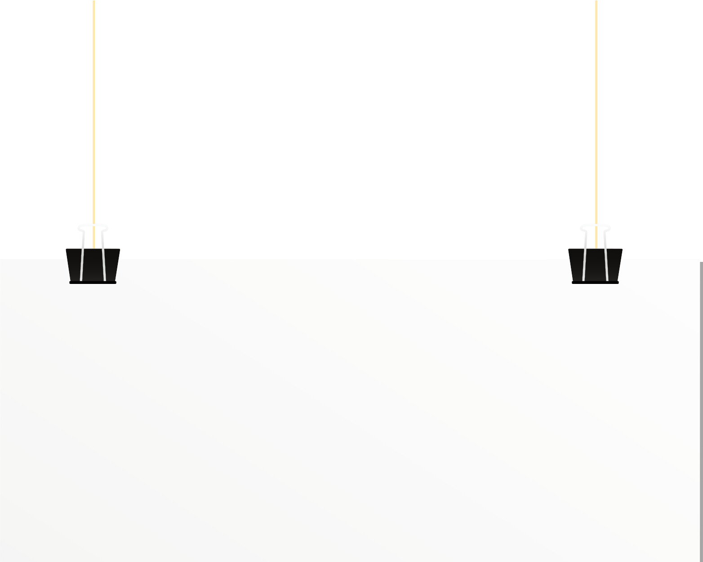





LUYỆN TẬP
Câu 1: Chọn phát biểu sai trong các phát biểu sau:
A. Nếu tia $Ot$ là tia phân giác của $\hat{xOy}$ thì tia $Ot$ nằm giữa hai tia $Ox$, $Oy$
B. Nếu tia $Ot$ là tia phân giác của $\hat{xOy}$ thì $\hat{xOt}=\hat{yOt}=\frac{\hat{xOy}}{2}$
C. Nếu $\hat{xOt}=\hat{yOt}$ thì tia $Ot$ là tia phân giác của $\hat{xOy}$
D. Nếu $\hat{xOt}=\hat{yOt}$ và tia $Ot$ nằm giữa hai tia $Ox$, $Oy$ thì tia $Ot$ là tia phân giác của $\hat{xOy}$

Slide 20
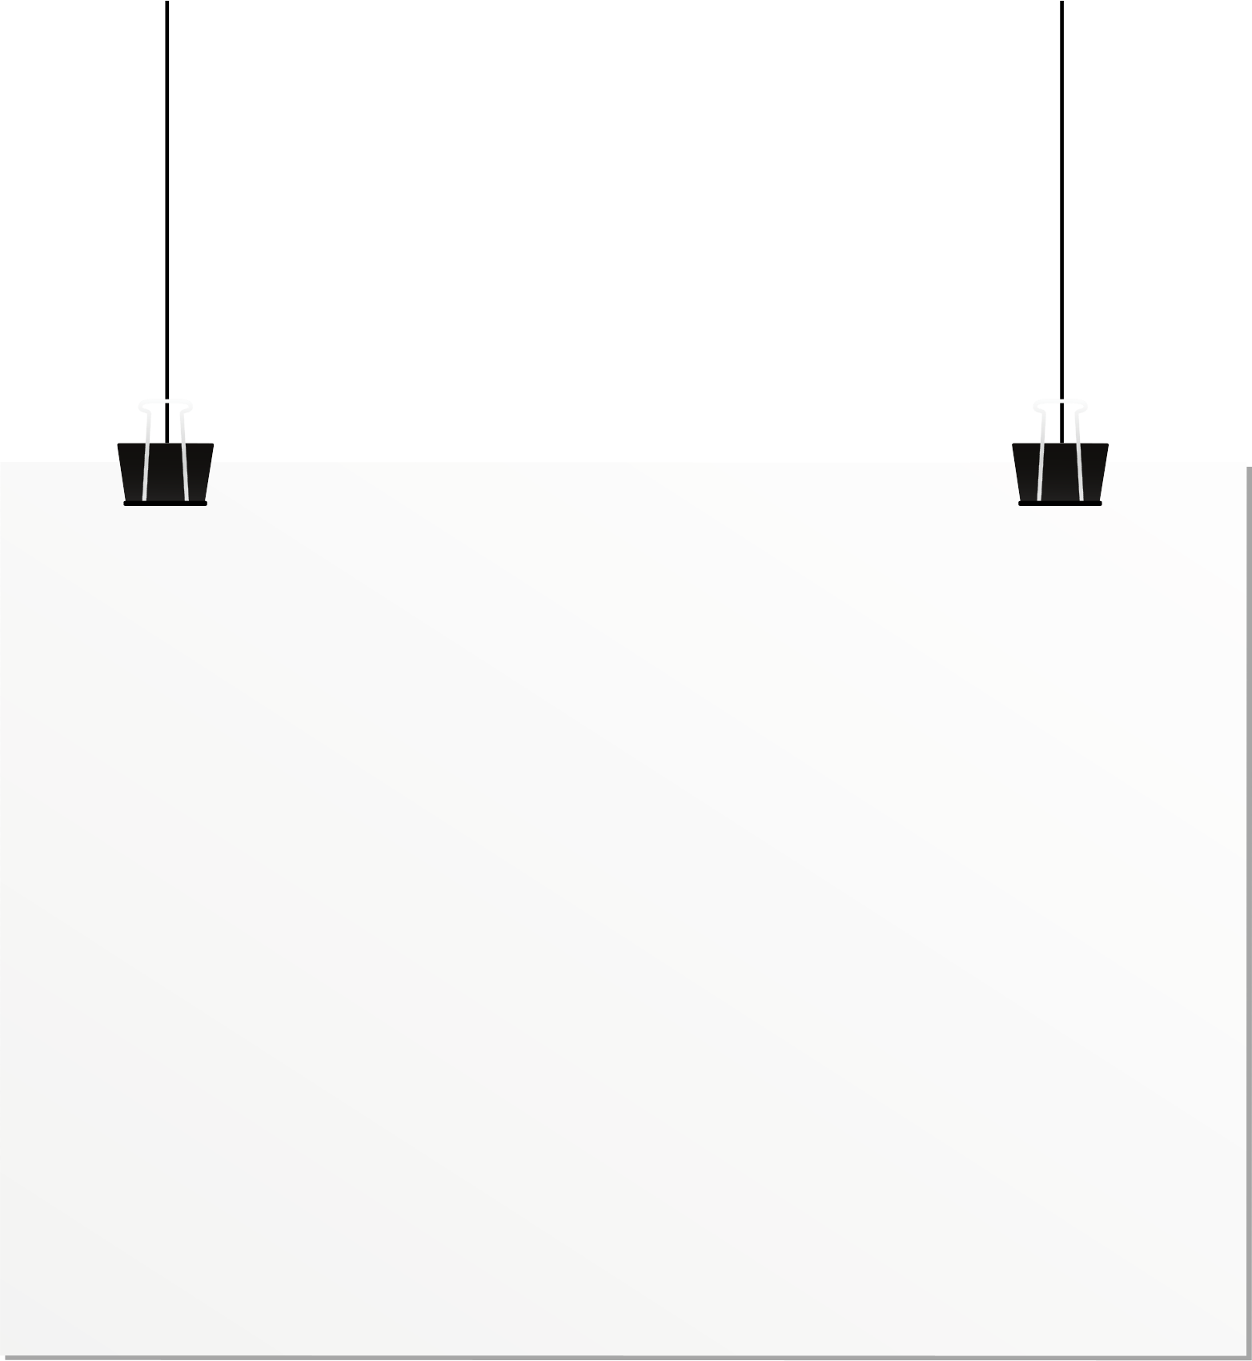

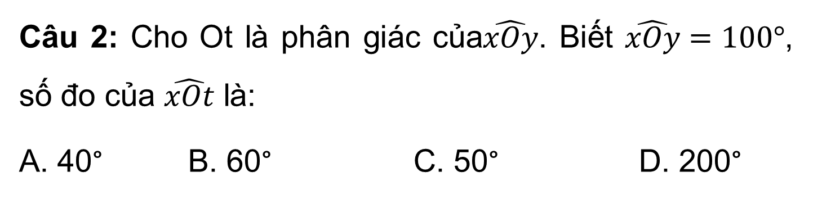
Câu 2: Cho Ot là phân giác của$\hat{xOy}$. Biết $\hat{xOy}=100°$, số đo của $\hat{xOt}$ là:
A. 40° B. 60° C. 50° D. 200°

Slide 21



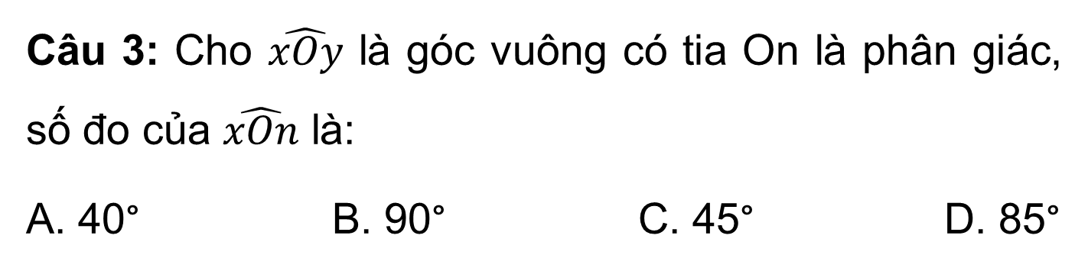
Câu 3: Cho $\hat{xOy}$ là góc vuông có tia On là phân giác, số đo của $\hat{xOn}$ là:
A. 40° B. 90° C. 45° D. 85°

Slide 22
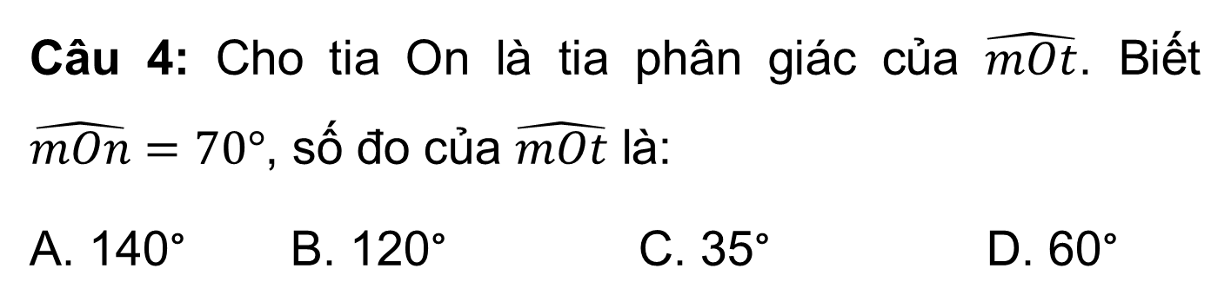
Câu 4: Cho tia On là tia phân giác của $\hat{mOt}$. Biết $\hat{mOn}=70°$, số đo của $\hat{mOt}$ là:
A. 140° B. 120° C. 35° D. 60°

Slide 23



Câu 5: Cho $\hat{AOB}=90°$ và tia $OB$ là tia phân giác của $\hat{AOC}$. Khi đó $\hat{AOC}$ là:
A. Góc vuông B. Góc nhọn
C. Góc tù D. Góc bẹt

Slide 24
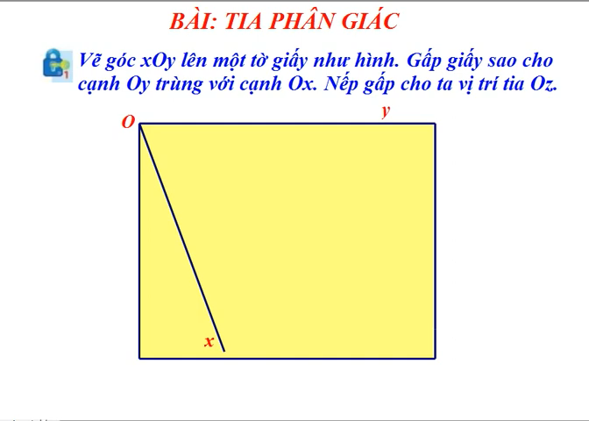
HOẠT ĐỘNG VẬN DỤNG
Xác định tia phân giác của góc bằng cách gấp giấy

Slide 25

HOẠT ĐỘNG VẬN DỤNG
Tính chất tia phân giác của góc
Trên tờ giấy (hoặc bìa mỏng), cho góc $\hat{xOy}$ và tia phân giác $Oz$. Cắt ra góc $\hat{xOy}$
Gấp miếng giấy theo tia phân giác $Oz$ của góc $\hat{xOy}$
Khi đó tia $Ox$ trùng với tia $O$y, góc $\hat{xOz}$ trùng với góc yOz
Giả sử tia $Oz$’ là tia đối của tia $Oz$. Ta thấy đường thẳng $zz$’ là trục đối xứng của góc $\hat{xOy}$
Nhận xét: Đường thẳng chứa tia phân giác của một góc là trục đối xứng của góc đó

Slide 26


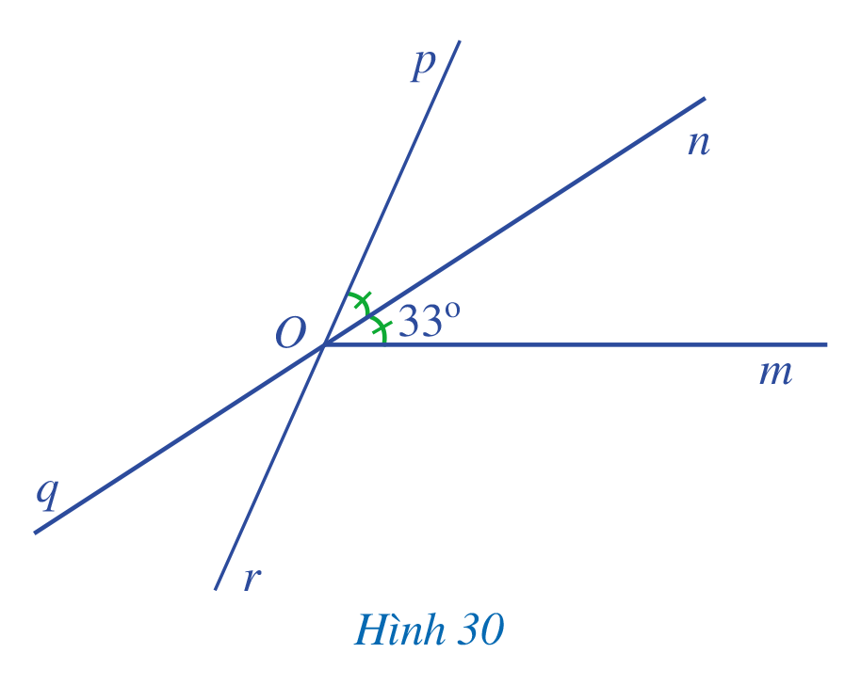



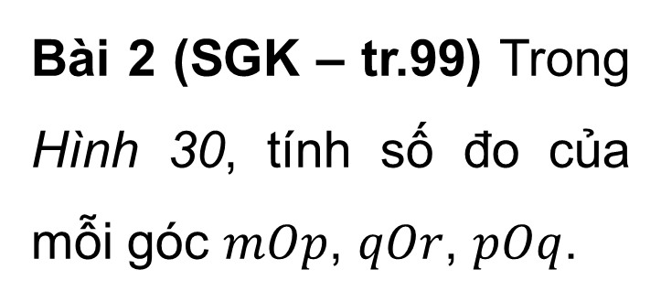
Bài 2 (SGK – tr.99) Trong Hình 30, tính số đo của mỗi góc $mOp$, $qOr$, $pOq$.

Slide 27
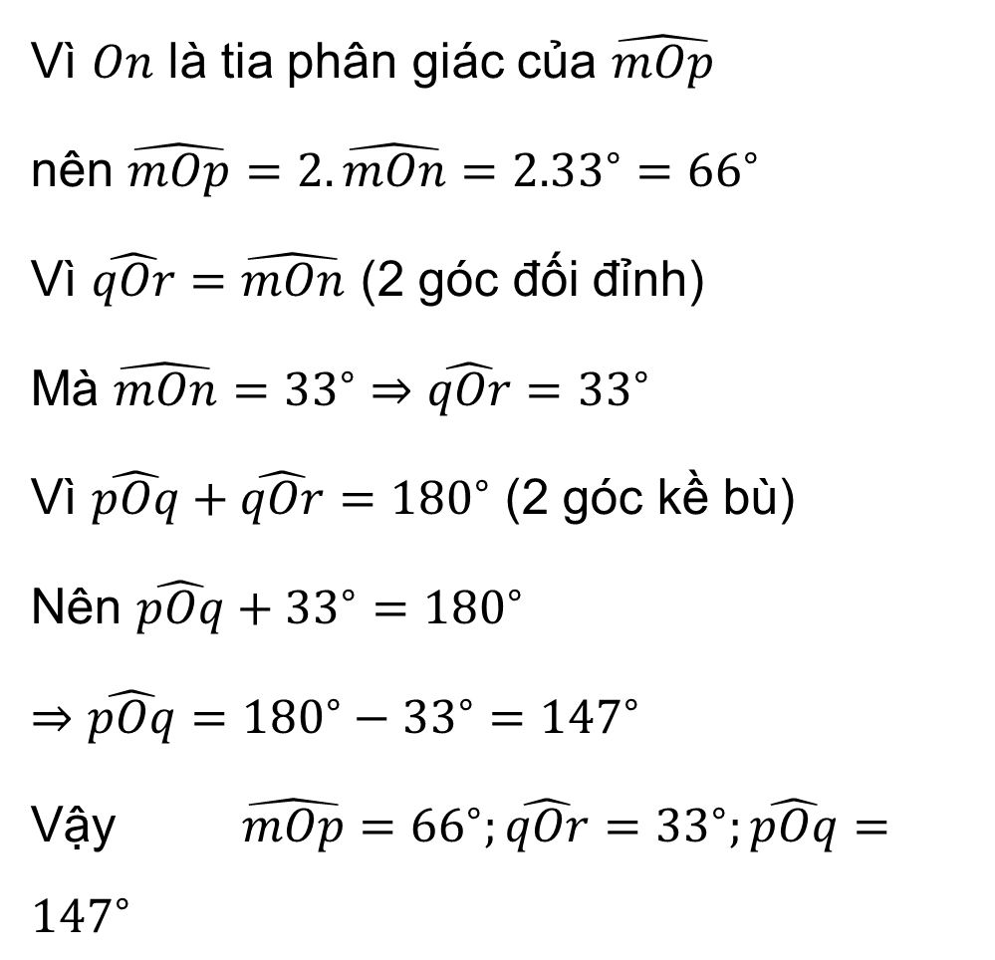
Giải
Vì $On$ là tia phân giác của $\hat{mOp}$
nên $\hat{mOp}=2.\hat{mOn}={2.33}^{∘}={66}^{∘}$
Vì $\hat{qOr}=\hat{mOn}$ (2 góc đối đỉnh)
Mà $\hat{mOn}={33}^{∘}⇒\hat{qOr}={33}^{∘}$
Vì $\hat{pOq}+\hat{qOr}={180}^{∘}$ (2 góc kề bù)
Nên $\hat{pOq}+{33}^{∘}={180}^{∘}$
$$⇒\hat{pOq}={180}^{∘}−{33}^{∘}={147}^{∘}$$
Vậy $\hat{mOp}={66}^{∘};\hat{qOr}={33}^{∘};\hat{pOq}={147}^{∘}$

Slide 28
HƯỚNG DẪN TỰ HỌC Ở NHÀ
- Đọc lại toàn bộ nội dung bài đã học. Làm bài tập 1,2,3,4/SGK trang 99,100
- Học thuộc: các đặc điểm tia phân giác của góc, chú ý về kí hiệu các góc bằng nhau.
- Đọc bài: Hai đường thẳng song song

